Slide 1
ゼミ 2025.6.03
YANG JIANHUA 202521748

Slide 2
01
研究方向
研究タイトル：
ユーザーの状態を考慮した感情サポート戦略の予測
Emotional Support Strategy Prediction Conditioned on User Status
内容概要：
ユーザーの状態を考慮した感情サポート戦略の予測を目的としている。具体的には、感情支援対話データセットESConv(Liu et al., ACL 2021)に付与された経験タイプ、問題タイプなどの状態と対話内容、過去の戦略履歴を統合し、明示的な戦略予測モジュールとMLP分類器によって次に取るべきサポート戦略を出力する。

Slide 3
02
SOTA論文
背景：2021年に作成されたESConvデータセットは、感情支援対話研究において高品質なデータ基盤を提供し、支援戦略選択・感情認識などのタスクのモデリングおよび定量的な評価を可能にした。
目的：ESConvデータを活用し、支援者の戦略選択や感情状態などの課題に対して体系的なモデル化を行い、高精度な戦略分布予測および文脈に依存した共感的応答生成を実現することで、感情支援対話システムの性能向上を目指す。
1.ストラテジー予測・出力手法
・MISC (ACL 2022)
ストラテジーの確率分布を出力・その分布に基づいて応答生成を制御。
COMET（Commonsense Transformers）を活用した外部常識知識の導入、ユーザ状態と知識グラフの関係を関連付けるアテンション機構を設計。
・MultiESC (EMNLP 2022)
各ターンごとに現在および将来の複数ターンにわたるストラテジーの系列を予測する「lookahead」方式を導入。
複数の候補ストラテジーを逐次サンプリングすること（multi-turn strategy decoding）で、応答生成時に多様な戦略パスを参考できる仕組みを提供。
・KEMI (ACL 2023)
外部知識ベースによる推論結果を戦略選択の入力特徴量として組み込む。
会話におけるイニシアティブを動的に管理し、支援者と来談者間の役割に応じて戦略を柔軟に調整できるようにしている。
・EmoDynamiX (NAACL 2025)
感情を確率分布として収集、その感情分布を戦略予測に活用。
異種グラフを用い、異種GNNによって情報の集約とattentionによる可視化を実現。

Slide 4
02
SOTA論文
2. 状態遷移・構造的なイノベーション手法
・GLHG (2022)
セッション全体（グローバル）および各ターン（ローカル）の両方を対象とした異種グラフを構築し、多様なノード（ラベル・戦略・テキスト）間の関係を表現。
ノードタイプごとに異なるGNN集約規則を適用し、意味・感情・戦略の各関係を適切にモデリングする。
TransESC (ACL 2023)
各ターンごとに意味状態・感情状態・戦略状態という三つの状態遷移を独立に捉え、遷移グラフを個別に構築。
それぞれの状態遷移結果をデコーダへの入力として用い、transit-then-interact方式により生成モジュールへ直接情報を流し込む構造。

Slide 5
02
SOTA論文
3. フィードバック・制御最適化手法
・FADO (ACM 2023)
ターンごとのユーザ評価（FEEDBACK）と対話全体の感情変動（conversation-level）をモデルの入力情報とする。
文脈から戦略への情報流と戦略から文脈へのフィードバック（C2S/S2C）を組み合わせた双方向制御フローを導入し、生成応答と戦略との整合性を高める。
各戦略には詳細な意味埋め込みを付与し、応答生成時のガイドとして活用。
・Muffin (ACL 2024)
指示付き微調整済みLLM（LLaMAやGPT-4等）を利用し、共感性・対話スキル・一貫性などAI判別を行い、unhelpful応答を検出する。
複数の応答候補を生成し、AI判別結果に基づくコントラスト学習で正例・負例のペアを作成し、無用な応答の生成確率を低減する。
4. ベースラインモデル
・BlenderBot／BlenderBot-Joint
Facebook AIによるオープンソースの大規模対話モデルであり、複数ターンにわたる生成に対応し、特別な戦略や感情ラベルの入力を要しない。
すべての最先端手法の比較対象として広く利用される標準的なベースライン。

Slide 6
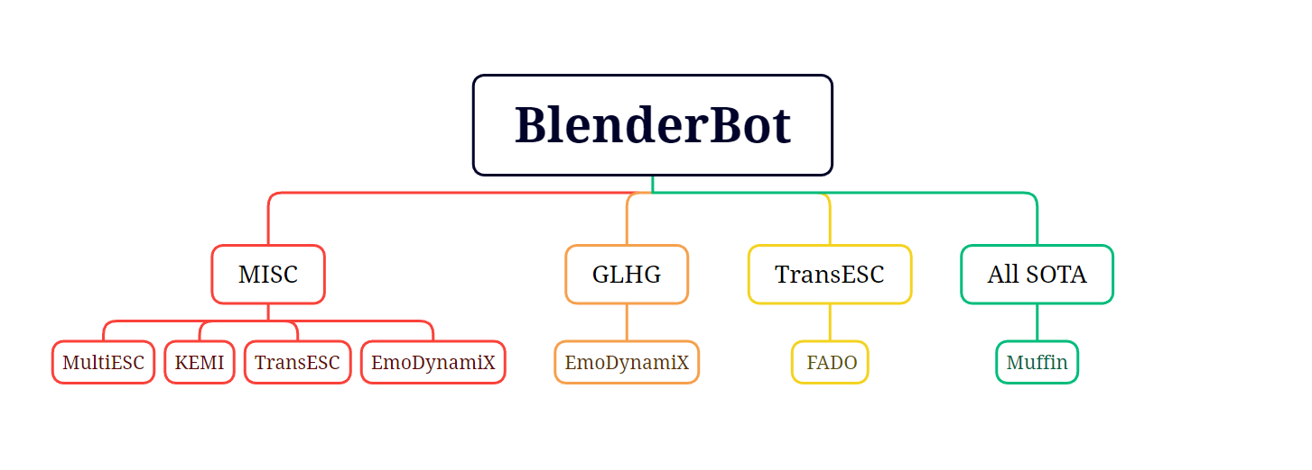

Slide 7
03
思考
課題：
「ESConvデータセットにおいて、セッションレベルのラベルと対話履歴情報を活用し、支援戦略の分布的な予測モデルを構築・評価することで、実用的な戦略推薦の有効性を検証すること」である。

Slide 8
今後予定
課題に関する論文を探し、精読します。

